Slide 1


Slide 2
Цель работы
Воссоздание работы первых двух ступеней ракеты-носителя "Молния-М" миссии "Венера-7" в Kerbal Space Program, разработка физической и математической модели и сравнение результатов моделирования и математической модели.
Задачи
1. Проанализировать технические характеристики ракеты-носителя «Молния-М».
2. • Разработать физическую и математическую модель работы первых двух ступеней.
3. Реализовать симуляцию в KSP
4. Провести анализ отклонений и сделать выводы.
Состав команды
Матвиенко М. В. – программист, тимлид, KSP
Соболев В. Л. – Физическая модель
Чернявская К. В. – проверка отчёта, презентация
Юрченко М. А. – Математическая модель, программист
Умашев Ш. Б. – оформление отчёта

Slide 3
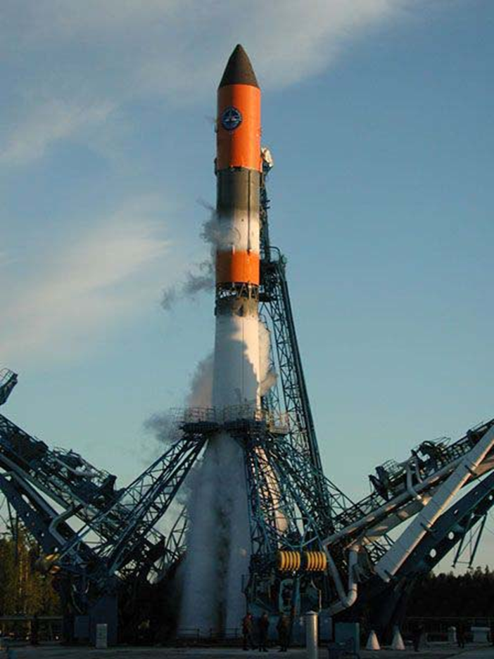
Описание миссии
Программа «Венера» (1961–1984 гг.) -это серия автоматических межпланетных станций, разработанных Советским Союзом для исследования планеты Венера.
Венера-7 была запущена с космодрома Байконур с помощью ракеты – носителя «Молния-М» 17 августа 1970 года и стала первым космическим аппаратам, успешно передавшим данные с поверхности другой планеты.

Slide 4
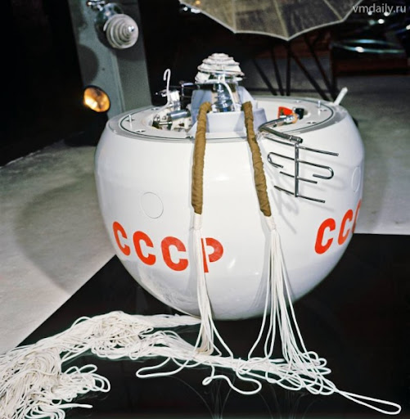
Спускаемый аппарат
Спускаемый аппарат имел сферическую форму. Корпус изготовлен из титана и мог выдержать давление в 180 атмосфер на поверхности Венеры. Внутри размещались радиотехническая, телеметрическая и измерительная аппаратура.
В оснащение входил парашют, изготовленный из термостойкого
материала стеклонитрон, выдерживающего температуру до 530 гр
Характеристики:
Общая масса: 1180 кг
Масса спускаемого аппарата: 495 кг
Диаметр : около 1 м
Температурный режим : от 25°C до 475°C
Давление: до 90 атмосфер

Slide 5
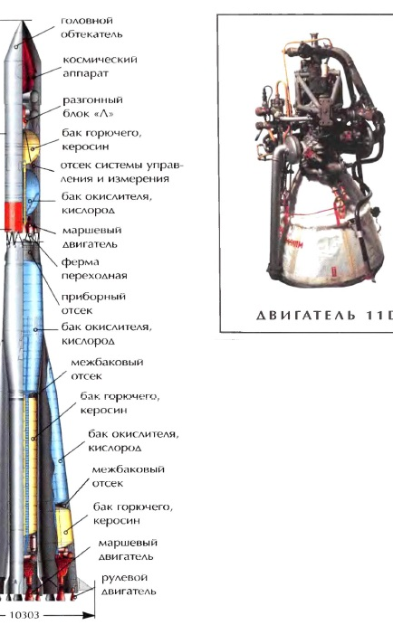
Ракета носитель «Молния - М»
Ракета – носитель «Молния-М» это четырехступенчатая ракета, разработанная на основе «Востока». «Молния-М» доставляла аппараты на межпланетные орбиты, обеспечивая необходимую скорость и точность.
Технические характеристики:
Стартовая масса: 305 тонн
Полезная нагрузка: 1180 кг
Высота: 43,4 м
Диаметр: 10,3 м(с боковыми ускорителями)
Топливо: керосин(РГ-1) и жидкий кислород (LOX)
Тяга первой ступени: 3900 кН ( 2816500 Н в модели)

Slide 6
Физическая и математическая модель
При реализации моделирования мы принимаем:
Инерциальная система отсчета в декартовой системе координат :
y - вертикаль вверх, x - восток (плоскость экватора).
Планета считается фиксированной; её орбитальное движение не учитывается.
Полёт разбит на несколько фаз; некоторые параметры заранее фиксированы для каждой фазы (например, тяга).
Тяга каждой ступени постоянна и включается мгновенно.
Расход топлива - постоянный в пределах одной ступени, но различный между ступенями.
Отсоединение ступеней считается мгновенным (время процесса не учитывается).

Slide 7
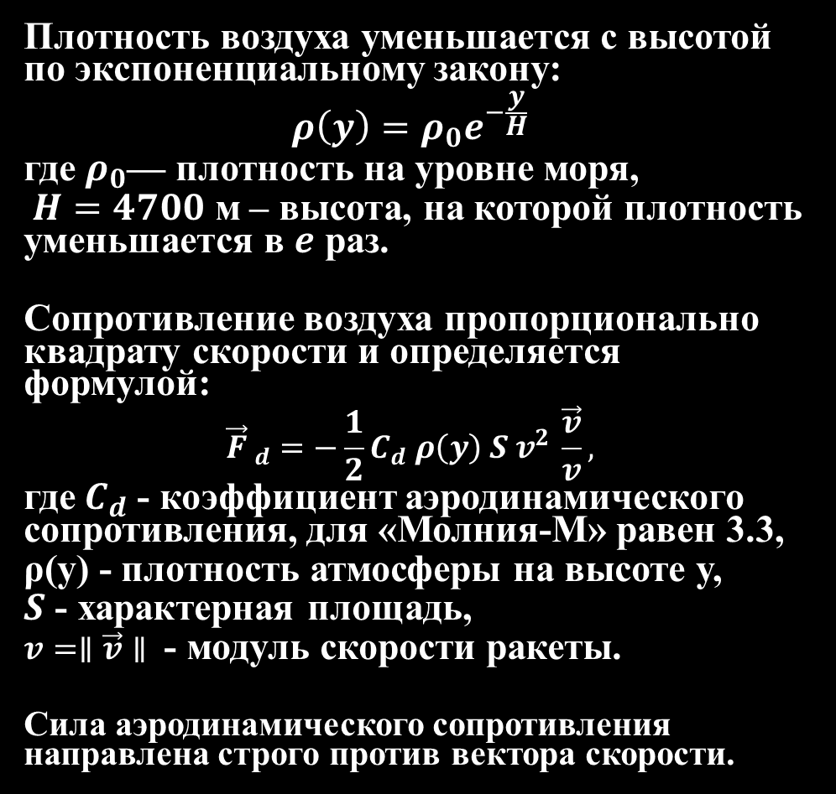
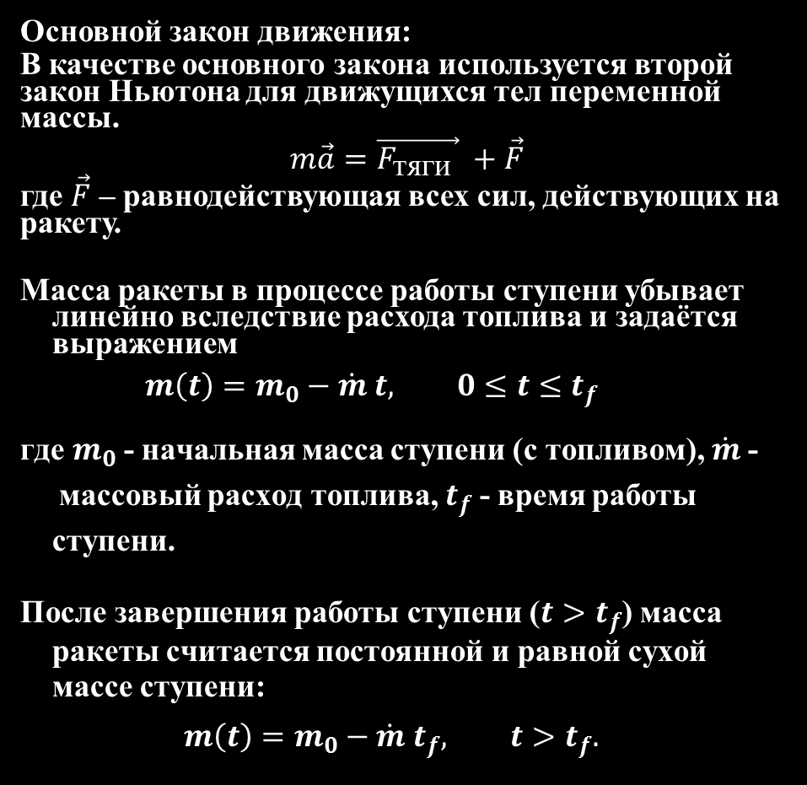
Физическая и математическая модель
Основной закон движения:
В качестве основного закона используется второй закон Ньютона для движущихся тел переменной массы.
$$m\vec{a}=\vec{F_{\text{тяги}} } +\vec{F}$$
где $\vec{F}$ – равнодействующая всех сил, действующих на ракету.
Масса ракеты в процессе работы ступени убывает линейно вследствие расхода топлива и задаётся выражением
$$\begin{matrix} & m\left(t\right)=m_{0}−\dot{m} t, 0≤t≤t_{f} & & \end{matrix}$$ где $m_{0}$ - начальная масса ступени (с топливом), $\dot{m}$ - массовый расход топлива, $t_{f}$ - время работы ступени.
После завершения работы ступени ($t>t_{f}$) масса ракеты считается постоянной и равной сухой массе ступени:
$$m\left(t\right)=m_{0}−\dot{m} t_{f}, t>t_{f}.$$
Плотность воздуха уменьшается с высотой по экспоненциальному закону:
$$ρ\left(y\right)=ρ_{0}e^{−\frac{y}{H}}$$
где $ρ_{0}$— плотность на уровне моря,
$H=4700\text{ м}$ – высота, на которой плотность уменьшается в $e$ раз.
Сопротивление воздуха пропорционально квадрату скорости и определяется формулой:
$${\vec{F}}_{ d}=−\frac{1}{2}C_{d} ρ\left(y\right) S v^{2} \frac{\vec{v}}{v},$$
где${ C}_{d}$ - коэффициент аэродинамического сопротивления, для «Молния-М» равен 3.3,
ρ(y) - плотность атмосферы на высоте y,
$S$ - характерная площадь,
$v=∥\vec{v}∥$ - модуль скорости ракеты.
Сила аэродинамического сопротивления направлена строго против вектора скорости.

Slide 8
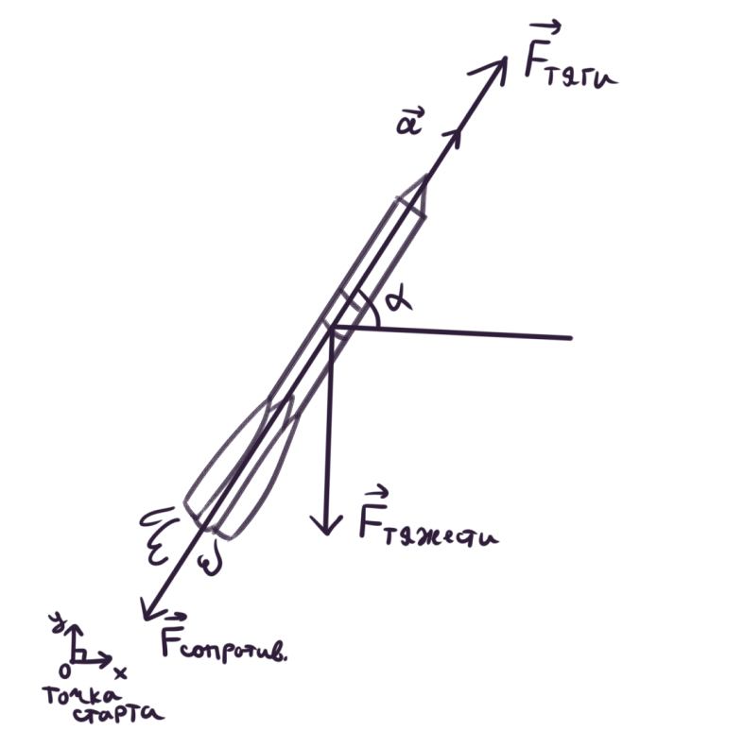
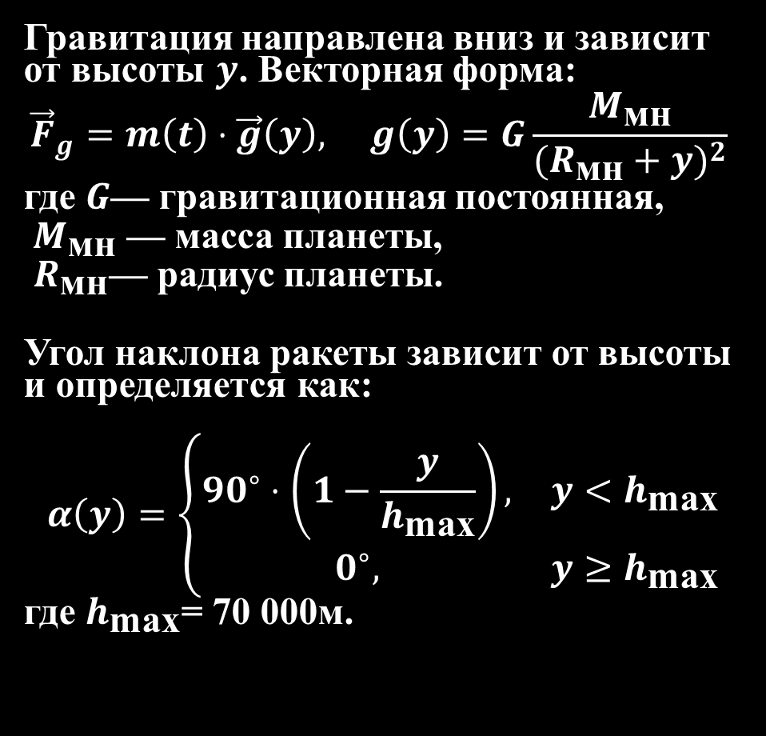
Физическая и математическая модель
Гравитация направлена вниз и зависит от высоты $y$. Векторная форма:
$${\vec{F}}_{g}=m\left(t\right)⋅\vec{g}\left(y\right), g\left(y\right)=G\frac{M_{\text{мн}}}{(R_{\text{мн}}+y)^{2}}$$
где $G$— гравитационная постоянная,
${ M}_{\text{мн}}$ — масса планеты,
$R_{\text{мн}}$— радиус планеты.
Угол наклона ракеты зависит от высоты и определяется как:
$$α\left(y\right)=\left\{\begin{matrix}{90}^{∘}⋅\left(1−\frac{y}{h_{\text{max}}}\right), & y<h_{\text{max}} \\ 0^{∘}, & y≥h_{\text{max}}\end{matrix}\right.$$
где $h_{\text{max}}$= 70 000м.
Система координат и силы, действующие на ракету
Время отсоединения ступеней считается малым и не учитывается в расчётах.

Slide 9
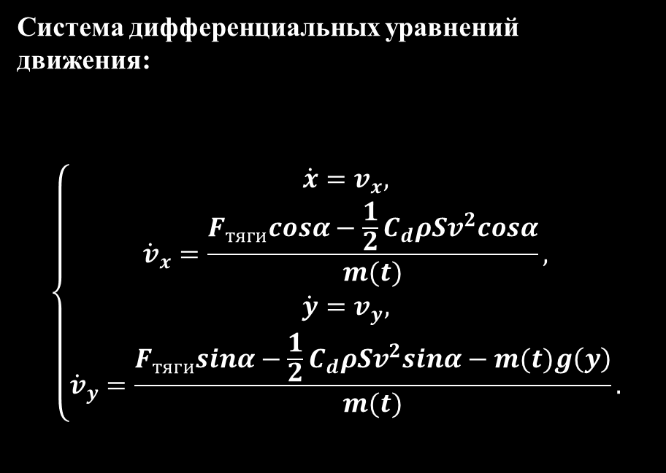
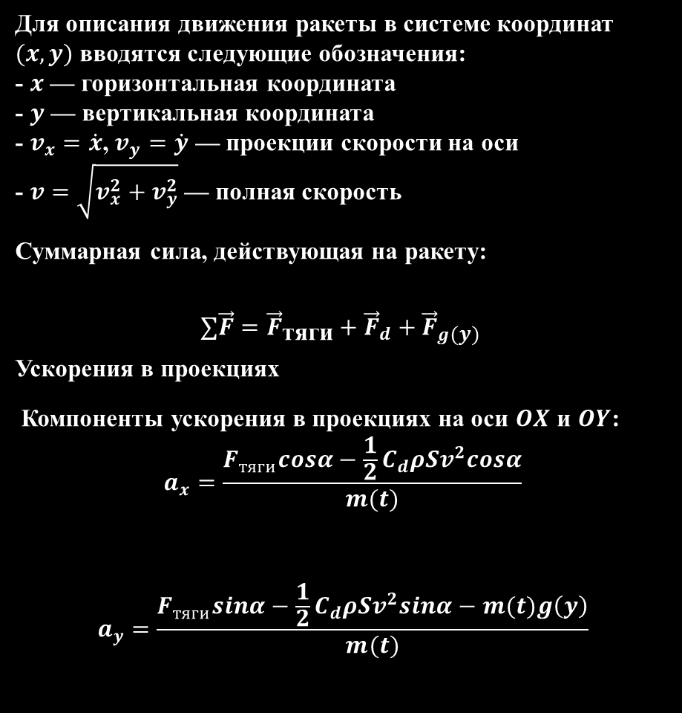
Физическая и математическая модель
Для описания движения ракеты в системе координат $(x,y)$ вводятся следующие обозначения: - $x$ — горизонтальная координата - $y$ — вертикальная координата - $v_{x}=\dot{x}$, $v_{y}=\dot{y}$ — проекции скорости на оси - $v=\sqrt{v_{x}^{2}+v_{y}^{2}}$ — полная скорость
Суммарная сила, действующая на ракету:
$$∑\vec{F}={\vec{F}}_{\text{тяги}}+{\vec{F}}_{d}+{\vec{F}}_{g\left(y\right)}$$
Ускорения в проекциях
Компоненты ускорения в проекциях на оси $OX$ и $OY$: $$a_{x}=\frac{F_{тяги}cosα−\frac{1}{2}C_{d}ρSv^{2}cosα}{m(t)}$$
$$a_{y}=\frac{F_{тяги}sinα−\frac{1}{2}C_{d}ρSv^{2}sinα−m(t)g\left(y\right)}{m(t)}$$
Система дифференциальных уравнений движения:
$$\left\{\begin{matrix}\dot{x}=v_{x}, \\ {\dot{v}}_{x}=\frac{F_{тяги}cosα−\frac{1}{2}C_{d}ρSv^{2}cosα}{m(t)}, \\ \dot{y}=v_{y}, \\ {\dot{v}}_{y}=\frac{F_{тяги}sinα−\frac{1}{2}C_{d}ρSv^{2}sinα−m(t)g\left(y\right)}{m(t)}.\end{matrix}\right.$$

Slide 10
Метод решения
Для решения системы дифференциальных уравнений используется численный метод интегрирования, например, метод Рунге-Кутта. В данном случае применяется метод odeint (с использованием библиотеки SciPy), который реализует адаптивную численную интеграцию.
Учет перехода между ступенями
После завершения работы первой ступени:
Начальная масса второй ступени принимается равной массе ступени с топливом
Начальное состояние (координаты и скорости) берется из конца первого интервала

Slide 11
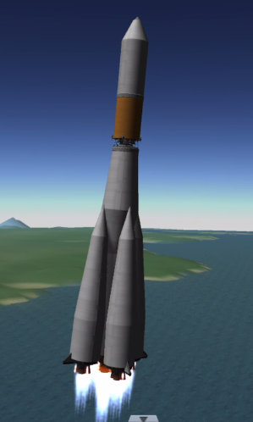
Симуляция в KSP
Первая ступень – мощный кластер двигателей, обеспечивающий высокий уровень тяги для преодоления гравитации и атмосферного сопротивления.
Вторая ступень – один основной двигатель и топливные баки, позволяющие поддерживать ускорение на больших высотах, где атмосферное давление существенно ниже.
Третья ступень – предназначена для выхода на орбиту и коррекции траектории.
Четвёртая ступень – используется для точечной коррекции орбиты либо для вывода полезной нагрузки на требуемый путь.

Slide 12
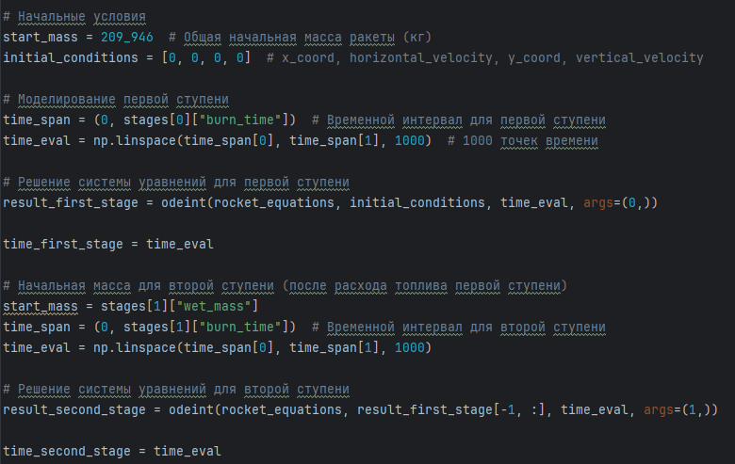
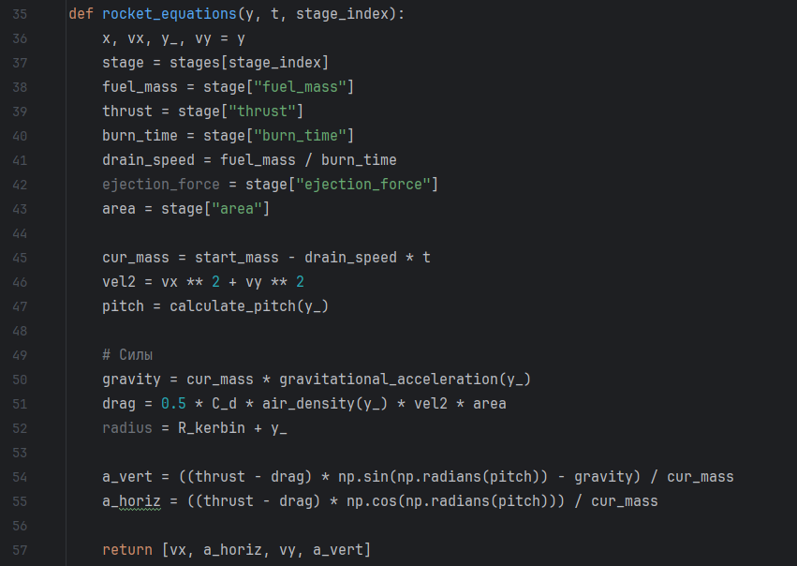
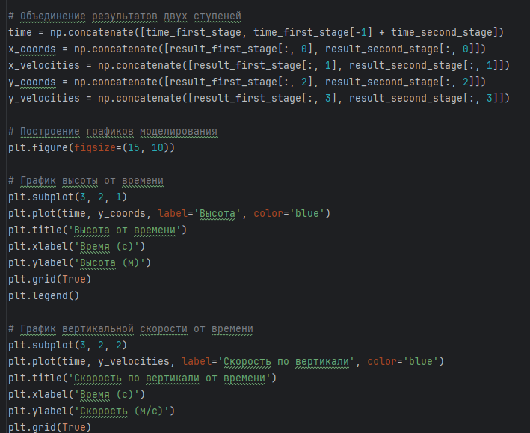
Программная реализация математической модели
Функция для
системы уравнений
Решение систем
уравнений
Получение данных
из симуляции и
построение графиков

Slide 13

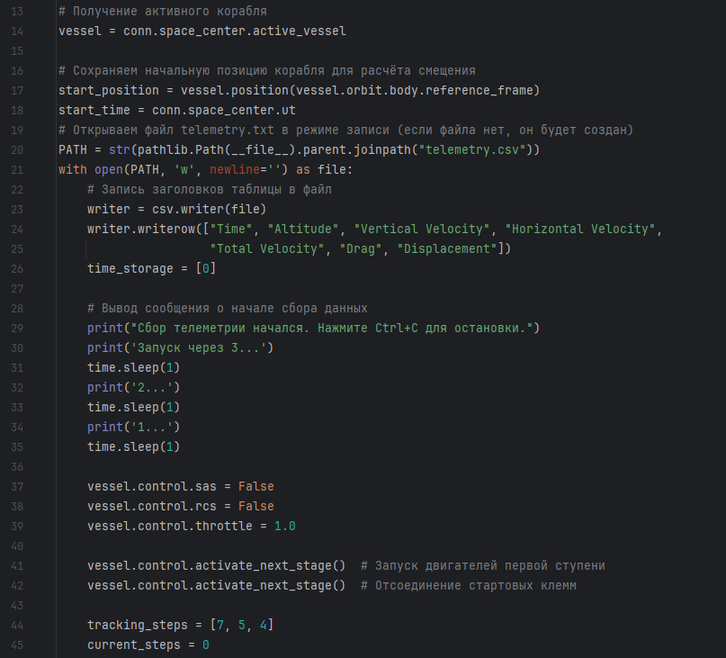
Программная реализация
Автопилот Для полной автоматизации полёта и записи данных о полёте мы используем библиотеку krpc, позволяющую при помощи языка программирования Python взаимодействовать с игрой Kerbal Space Program и регулировать полёт ракеты. Главная задача автопилота – полностью автоматизировать полёт:
запуск двигателя и отключение стартовых зажимов.
динамическое регулирование угла наклона ракеты в зависимости от высоты.
отслеживание количества топлива и своевременное отстыковывание использованных ступеней.
сбор всех ключевых показателей и их запись в файл формата CSV.

Slide 14
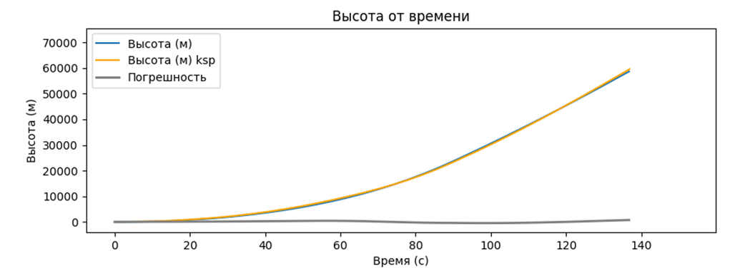
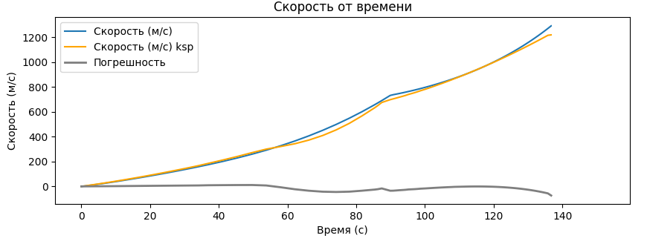
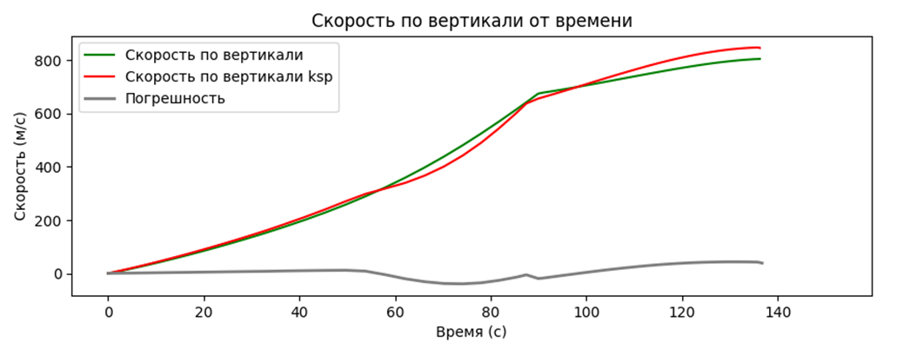
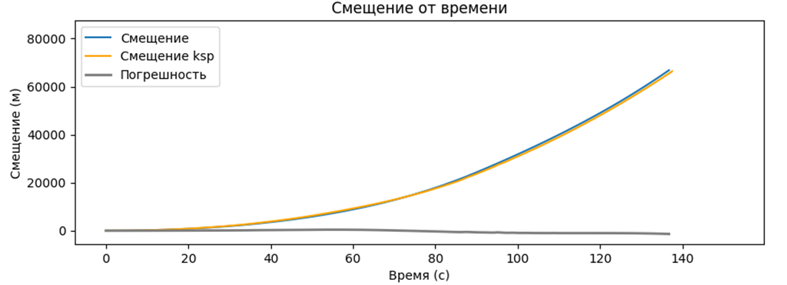
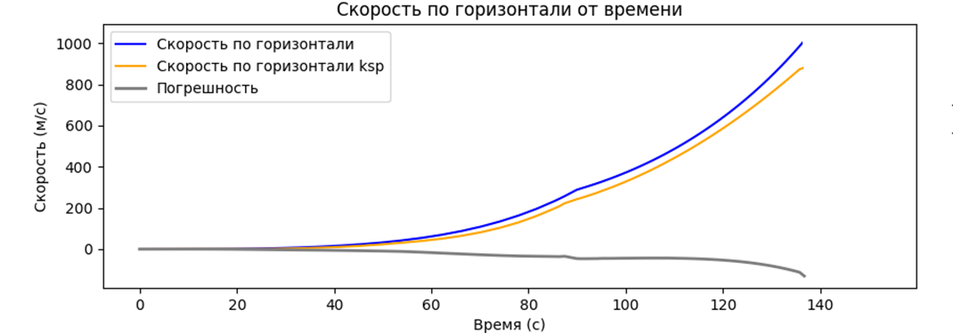
Графики

Slide 15
Графики
Сравнение зависимостей скорости и высоты от времени, полученных из нашей модели и симуляции в Kerbal Space Program, показало схожие тенденции, несмотря на небольшие отклонения. Причины расхождений:
Упрощённость модели: мы игнорируем небольшие вариации гравитационного поля, атмосферные изменения и другие физические эффекты, используя постоянные параметры.
Упрощения в KSP: игра ориентирована на развлечение, её физический движок применяет упрощённые модели полёта.
Алгоритмические приближения: в KSP используются собственные расчётные алгоритмы с приближениями, влияющие на точность.
Непрерывное изменение угла наклона: в симуляции угол меняется постепенно, тогда как в модели часто считается мгновенным.
Учёт этих факторов объясняет различия между теоретическими расчётами и результатами KSP, при этом общая картина остаётся согласованной.

Slide 16
Заключение
Таким образом, поставленная цель – воссоздать работу первых двух ступеней ракеты‑носителя «Молния‑М», разработать адекватную физическую и математическую модели и подтвердить их достоверность через симуляцию – успешно достигнута.
Выводы
1.Мы разработали физическую и математическую модели полёта ракеты.
2.Нами освоены методы работы в Kerbal Space Program (KSP) для симуляции полётов и визуализации данных.
3.Был создан автопилот для ракеты в KSP.
4.Мы научились анализировать симуляционные данные и строить графики для сравнения расчётов и экспериментов.
5.Полученные результаты подтверждают корректность моделей: тенденции в данных совпадают, а расхождения объясняются особенностями симуляции и допущениями модели.
6.Командная работа позволила нам эффективно совместить теоретические расчёты и практическую реализацию, обеспечив надёжность и достоверность проекта.

Slide 17
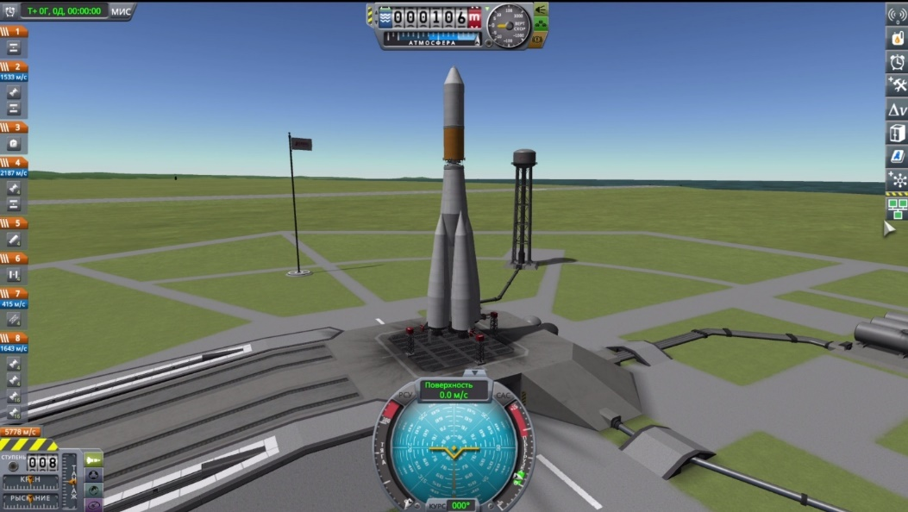
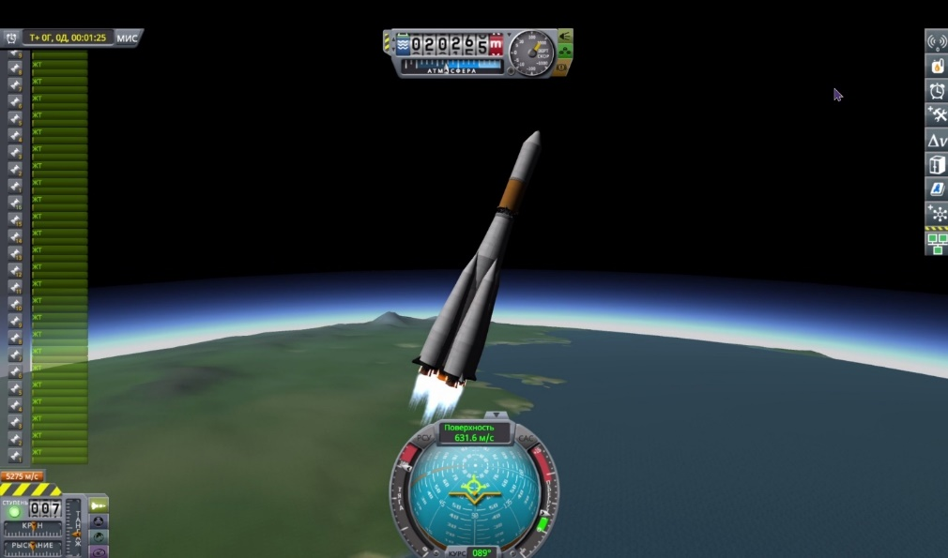
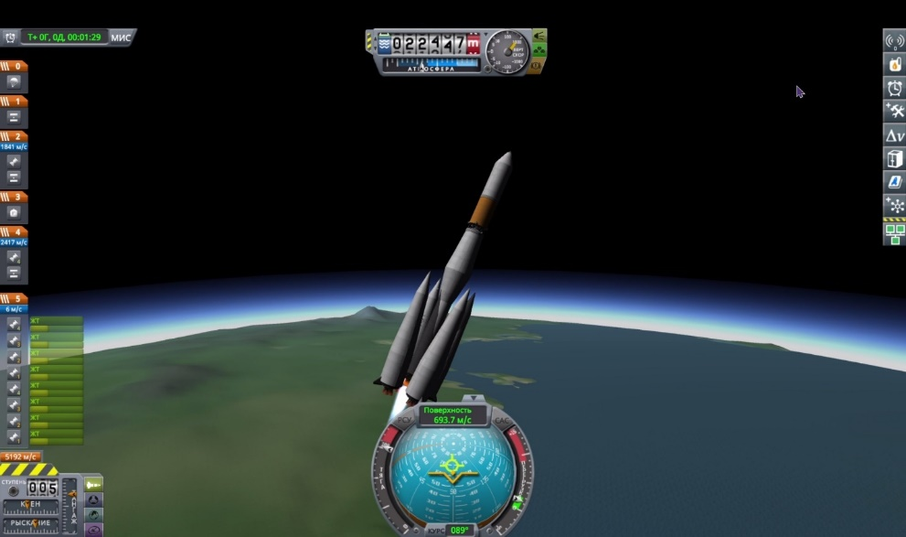
Симуляция в Kerbal Space Program
Взлёт ракеты
Конец работы первой ступени
Отбрасывание первой ступени

Slide 18
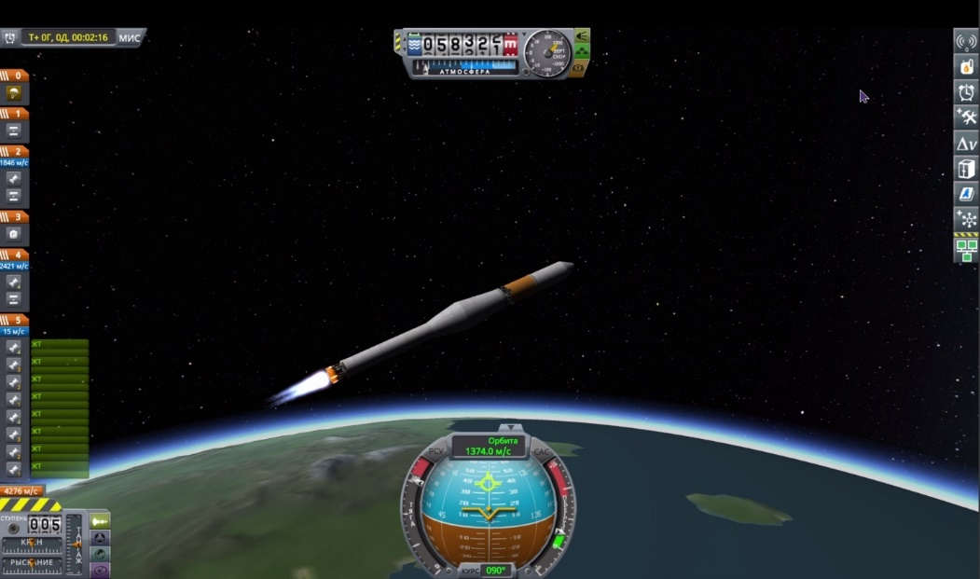
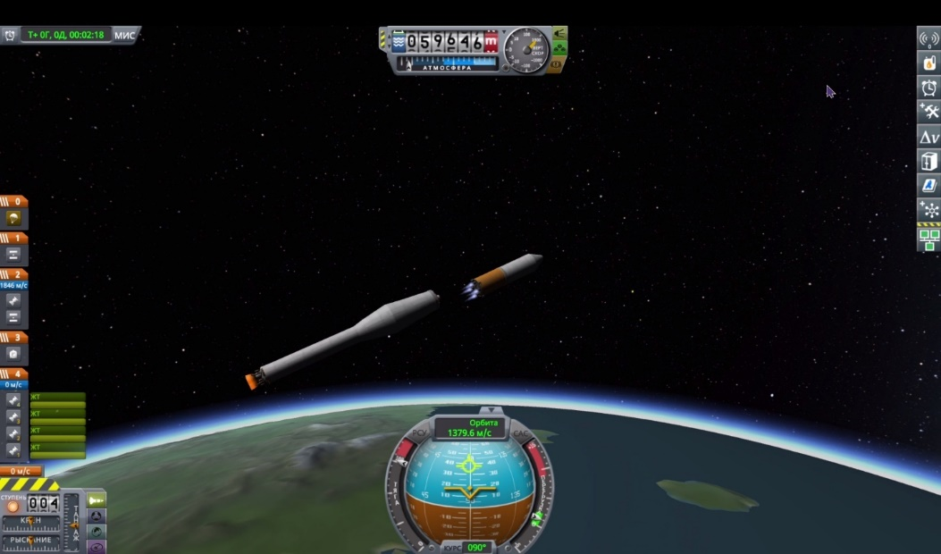
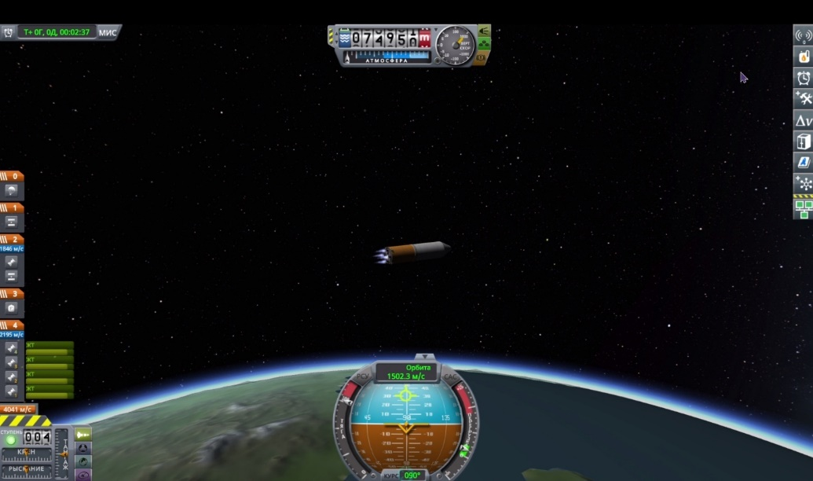
Работа второй ступени
Отбрасывание второй ступени
Работа третьей ступени. Выход на промежуточную орбиту

Slide 19


Ознакомиться со всем материалом вы можете на
GitHub
Google Диск

